Slide 1
Årsmöte Funbo IF Vargspåret 23 mars 2023
KL: 19:00

Slide 2
Dagordning
Årsmötets öppnande
Fastställande av röstlängd
Val av ordförande och sekreterare för mötet
Val av två protokolljusterare tillika rösträknare
Fråga om mötet har utlysts på rätt sätt
Fastställande av dagordning
Styrelsens verksamhetsberättelse för 2022
Styrelsens ekonomiska rapport för 2022
Revisorernas berättelse
Fråga om ansvarsfrihet för styrelsen
Fastställande av medlemsavgifter
Fastställande av budget för 2023
Val av styrelseledamöter
Val av revisorer och suppleanter
Val av valberedning och suppleanter
Övriga frågor / inkomna motioner
Mötets avslutande

Slide 3
Dagordning
Årsmötets öppnande
Fastställande av röstlängd
Val av ordförande och sekreterare för mötet
Val av två protokolljusterare tillika rösträknare
Fråga om mötet har utlysts på rätt sätt
Fastställande av dagordning

Slide 4
Dagordning
Årsmötets öppnande
Fastställande av röstlängd
Val av ordförande och sekreterare för mötet
Val av två protokolljusterare tillika rösträknare
Fråga om mötet har utlysts på rätt sätt
Fastställande av dagordning

Slide 5
Dagordning
Årsmötets öppnande
Fastställande av röstlängd
Val av ordförande och sekreterare för mötet
Val av två protokolljusterare tillika rösträknare
Fråga om mötet har utlysts på rätt sätt
Fastställande av dagordning

Slide 6
Dagordning
Årsmötets öppnande
Fastställande av röstlängd
Val av ordförande och sekreterare för mötet
Val av två protokolljusterare tillika rösträknare
Fråga om mötet har utlysts på rätt sätt
Fastställande av dagordning

Slide 7
Dagordning
Årsmötets öppnande
Fastställande av röstlängd
Val av ordförande och sekreterare för mötet
Val av två protokolljusterare tillika rösträknare
Fråga om mötet har utlysts på rätt sätt
Fastställande av dagordning

Slide 8
Dagordning
Årsmötets öppnande
Fastställande av röstlängd
Val av ordförande och sekreterare för mötet
Val av två protokolljusterare tillika rösträknare
Fråga om mötet har utlysts på rätt sätt
Fastställande av dagordning

Slide 9
Dagordning
Styrelsens verksamhetsberättelse för 2022
Styrelsens ekonomiska rapport för 2022
Revisorernas berättelse
Fråga om ansvarsfrihet för styrelsen
Fastställande av medlemsavgifter
Fastställande av budget för 2023

Slide 10
Verksamhetsberättelse 2022
Föreningskänsla Idrotten
Underhåll och utveckling Framtid
Nolltolerans
Budget i balans
Organisation och struktur

Slide 11
Verksamhetsberättelse 2022
Föreningskänsla
Fotbollsskola med ungdomsledare bla från egna leden
Klubbkvällar med aktiviteter för flera olika åldrar
Avslutning för ledare och ideellt aktiva med middag

Slide 12
Verksamhetsberättelse 2022
Underhåll och utveckling
2 st arbetsdagar har hållits
Bra underhållsarbete av planer
Nya mål med flera storlekar
Tvättmaskin har köpts in
Ny kyl, frys och andra attiraljer till kiosken
Vatten draget till container

Slide 13
Verksamhetsberättelse 2022
Nolltolerans
2st Gråmunkehögastipendiater utsågs.
Vincent Carlsson och Elsa Söderström
På fotbollsskolan så hade vi likabehandlingsutbildning samt hur man beter sig mot varandra
Ledare har uppmanats att gå utbildningar på föreningens bekostnad vilket kommer att fortsätta under 2023

Slide 14
Verksamhetsberättelse 2022
Budget i balans
Fortsatt god ekonomi
Målet är att bibehålla en god ekonomi
Avsättningar från tidigare år är kvar för att täcka kostnad av nytt avlopp

Slide 15
Verksamhetsberättelse 2022
Organisation och struktur
Ändamålsenlig organisation med arbetsgrupper
Klippgrupp
Kioskgrupp
Engagemanget i föreningen har förbättrats men kan förbättras ytterligare.

Slide 16
Verksamhetsberättelse 2022
Idrotten
Under 2022 har vi haft 11 fotbollslag
A-laget, div. 6
Flickor: F05/08, F10/11, F12/13, F14/15
Pojkar: P10, P11, P12, P13, P15/16, P17

Slide 17
Verksamhetsberättelse 2022
Framtid
Mycket beröm från andra föreningar för en mysig och familjär anläggning vid sammandrag som lockar till sig nyinflyttade medlemmar till föreningen
Utbildat ungdomsdomare
Ett A-lag som bygger för framtiden och siktar uppåt i serierna

Slide 18
Dagordning forts.
Styrelsens verksamhetsberättelse för 2022
Styrelsens ekonomiska rapport för 2022
Revisorernas berättelse
Fråga om ansvarsfrihet för styrelsen
Fastställande av medlemsavgifter
Fastställande av budget för 2023

Slide 19
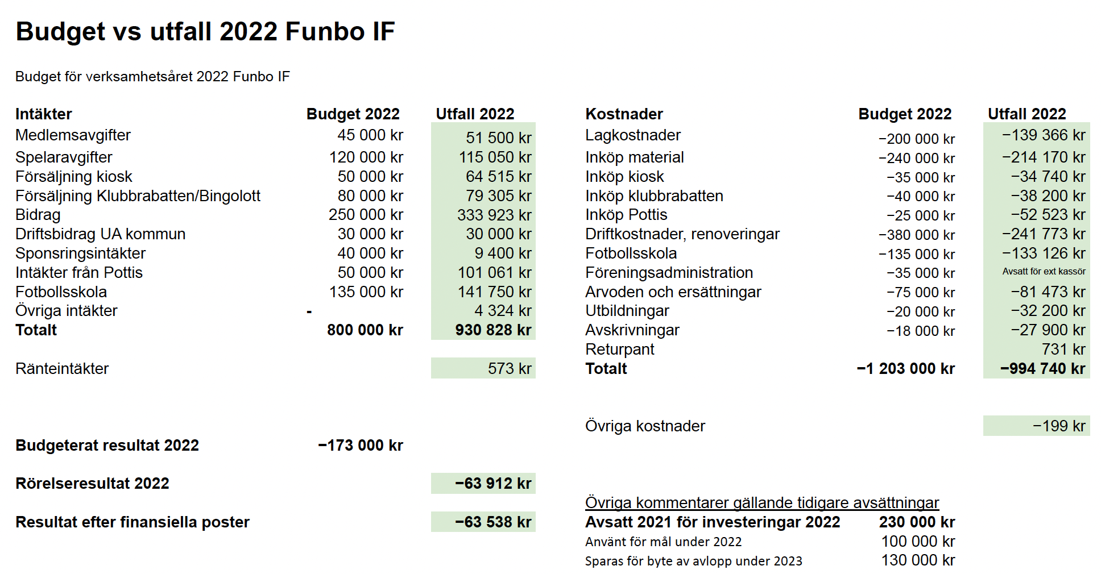

Slide 20
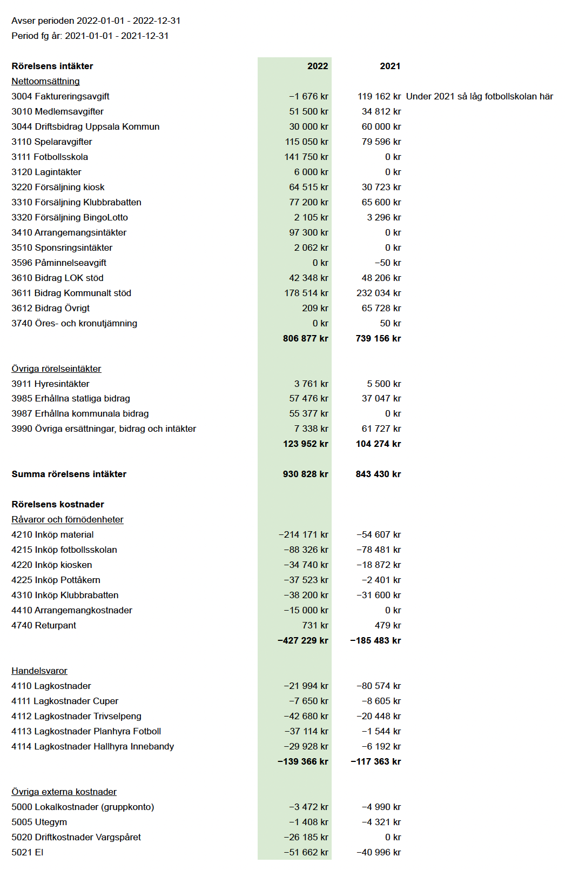
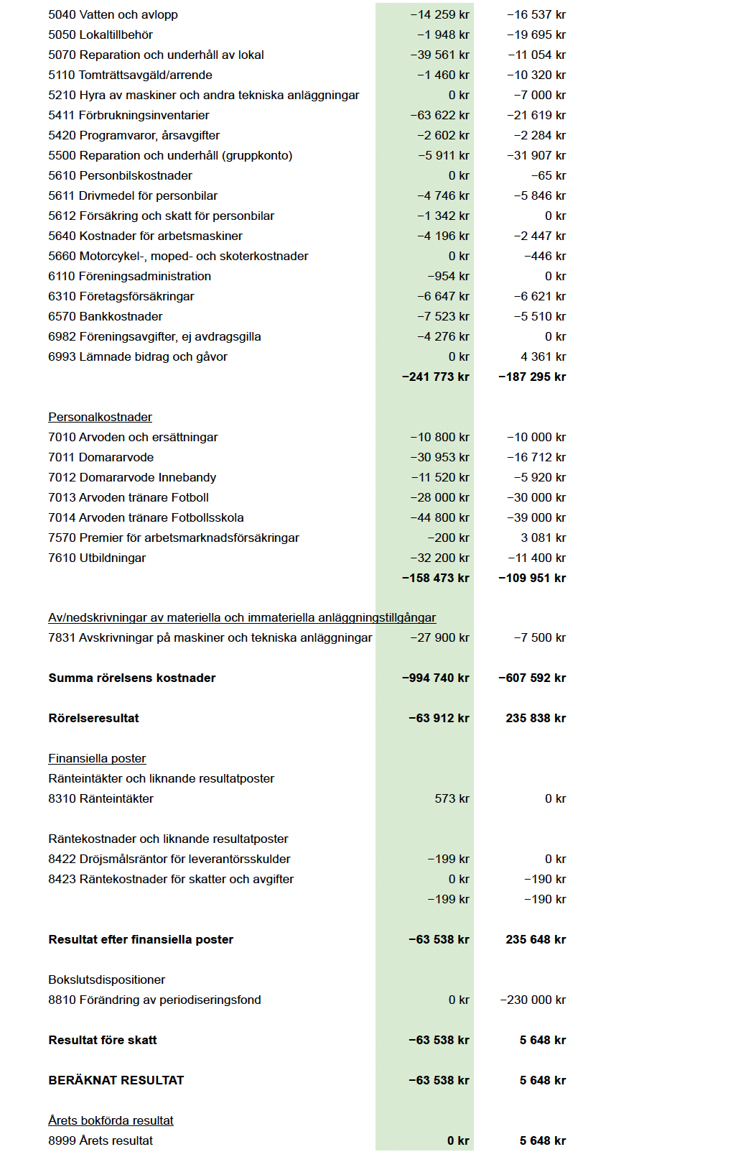
Resultatrapport

Slide 21
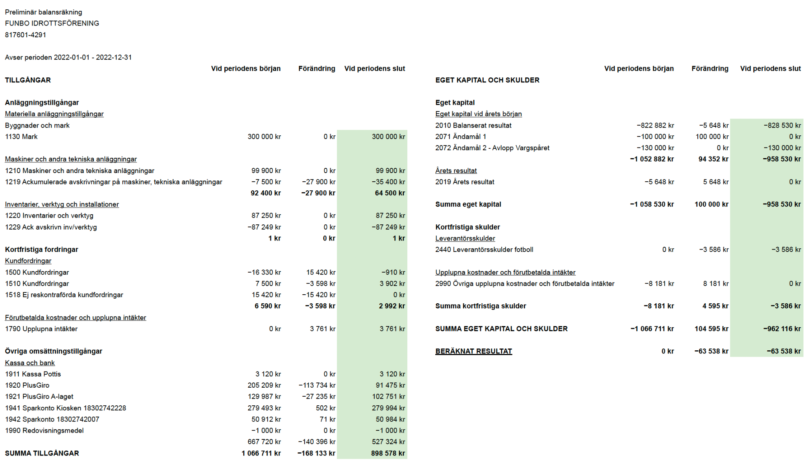
Balansrapport

Slide 22
Dagordning forts.
Styrelsens verksamhetsberättelse för 2022
Styrelsens ekonomiska rapport för 2022
Revisorernas berättelse
Fråga om ansvarsfrihet för styrelsen
Fastställande av medlemsavgifter
Fastställande av budget för 2023

Slide 23
Revisionsberättelse

Slide 24
Dagordning forts.
Styrelsens verksamhetsberättelse för 2022
Styrelsens ekonomiska rapport för 2022
Revisorernas berättelse
Fråga om ansvarsfrihet för styrelsen
Fastställande av medlemsavgifter
Fastställande av budget för 2023

Slide 25
Dagordning forts.
Styrelsens verksamhetsberättelse för 2022
Styrelsens ekonomiska rapport för 2022
Revisorernas berättelse
Fråga om ansvarsfrihet för styrelsen
Fastställande av medlemsavgifter
Fastställande av budget för 2023

Slide 26
Dagordning forts.
Styrelsens verksamhetsberättelse för 2022
Styrelsens ekonomiska rapport för 2022
Revisorernas berättelse
Fråga om ansvarsfrihet för styrelsen
Fastställande av medlemsavgifter
Fastställande av budget för 2023

Slide 27
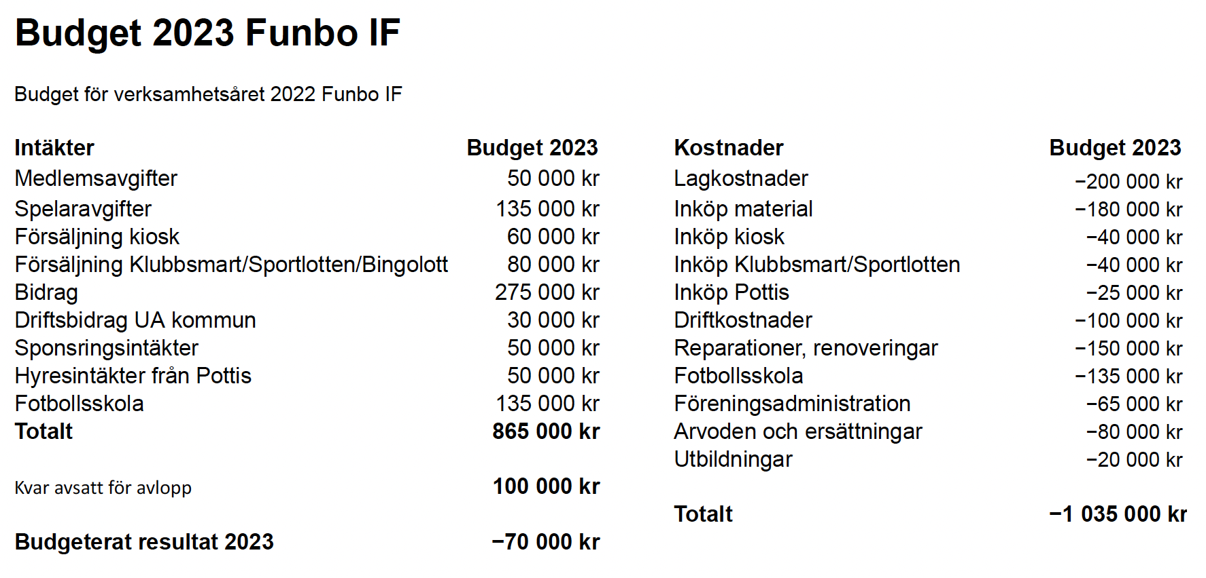
Budget 2023

Slide 28
Dagordning forts.
Val av styrelseledamöter
Val av revisorer och suppleanter
Val av valberedning och suppleanter
Övriga frågor / inkomna motioner
Mötets avslutande

Slide 29
Dagordning forts.
Val av styrelseledamöter
Val av revisorer och suppleanter
Val av valberedning och suppleanter
Övriga frågor / inkomna motioner
Mötets avslutande

Slide 30
Dagordning forts.
Val av styrelseledamöter
Val av revisorer och suppleanter
Val av valberedning och suppleanter
Övriga frågor / inkomna motioner
Mötets avslutande

